Slide 1


Gestão de Processos Judiciais

Slide 2
Eficiência X Eficácia
.

Slide 3
13 Elementos de Gestão
Foco da Organização
Direcionadores
Planejamento da gestão
Estrutura organizacional
Comunicação
Gestão de Pessoas
Infraestrutura
Processos de trabalho
Normatização
Registros – resultados
Mediação
Tratamento de falhas
Análise Crítica

Slide 4
13 Elementos de Gestão
Foco da Organização
a) Processos de trabalho - (entrada-saída)
b) Produto ou serviço – resultado de um processo de trabalho
c) Usuário ou cliente – quem recebe um produto ou serviço
d) Requisito – necessidade ou expectativa que é expressa

Slide 5
13 Elementos de Gestão
2. Direcionadores
Missão Visão Valores
Missão
Prestar serviços com excelência aos nossos clientes (servidores ativos, inativos, pensionistas e dependentes), com eficiência de atendimento, credibilidade, respeito e responsabilidade social, com administração transparente e eficaz do patrimônio, para o cumprimento das obrigações previdenciárias atuais e futuras e contribuir para a gestão fiscal responsável do Estado.
Visão
Ser a melhor gestora de Regimes Próprios de Previdência Social do Brasil, com excelência comprovada, tendo como diretrizes:
1) Satisfação na prestação de serviços aos seus clientes
2) Boas práticas de gestão de ativos e passivos
3) Governança, transparência e conformidade na gestão do negócio.

Slide 6
13 Elementos de Gestão
3. Planejamento da gestão
Objetivos estratégicos

Slide 7
Planejamento Estratégico 2014 - CJU
Até o dia 15 de cada mês, pelo menos 80% dos processos que estejam na CJU devem ser do mês corrente, excetuando-se na contagem aqueles que estão aguardando providências de outros órgãos.

Slide 8
Planejamento Estratégico 2014 - CCN
4 apresentações para DIREX sobre o cenário Jurídico 92% dos processos encaminhados para consultoria respondidos no prazo de 10 dias úteis

Slide 9
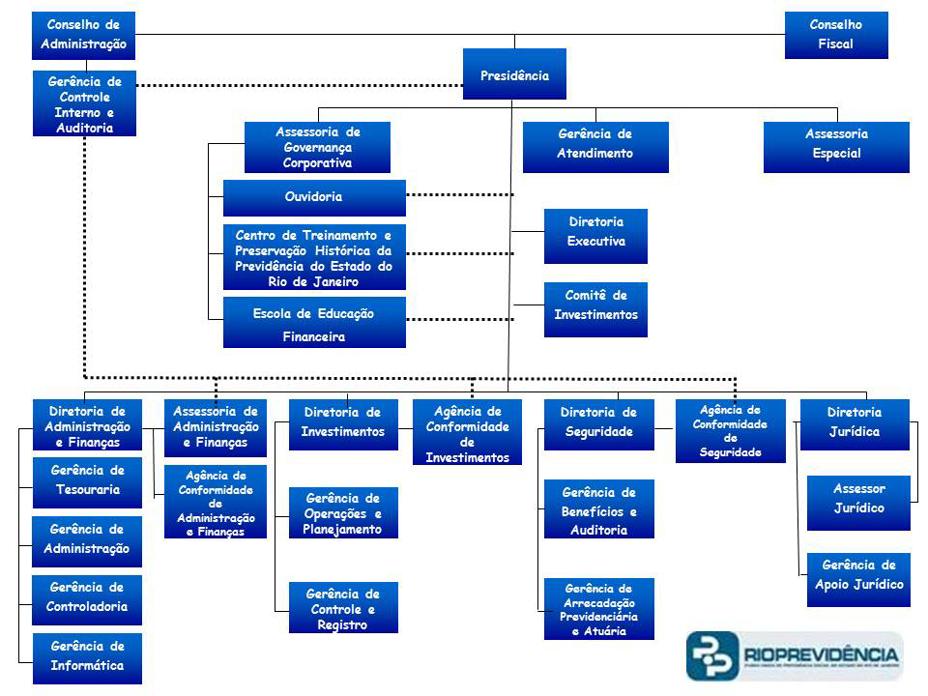
13 Elementos de Gestão
4. Estrutura organizacional
Organograma (visão sistêmica da instituição)

Slide 10
13 Elementos de Gestão
5. Comunicação
A comunicação humana exige...
Transmissor
Receptor
Mensagem
Meio ou canal
Código
Feedback

Slide 11

13 Elementos de Gestão
6. Gestão de Pessoas
Competências e Habilidades

Slide 12
13 Elementos de Gestão
7. Infraestrutura
Pirâmide de Maslow
A hierarquia de necessidades de Maslow, também conhecida como pirâmide de Maslow, é uma divisão hierárquica proposta por Abraham Maslow, em que as necessidades de nível mais baixo devem ser satisfeitas antes das necessidades de nível mais alto. Cada um tem de "escalar" uma hierarquia de necessidades para atingir a sua auto-realização.

Slide 13
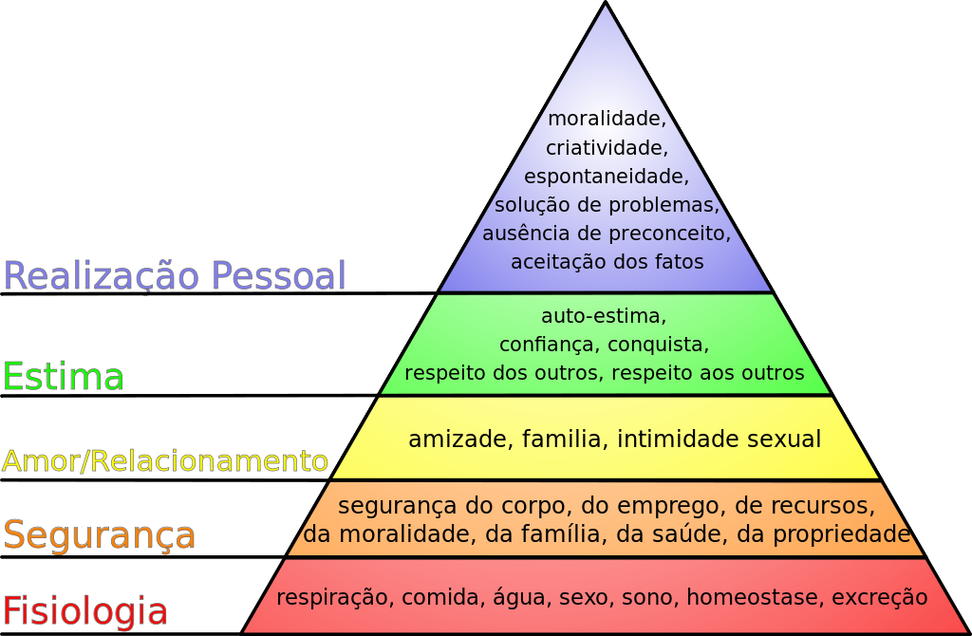
13 Elementos de Gestão
7. Infraestrutura
Pirâmide de Maslow

Slide 14
13 Elementos de Gestão
8. Processos de trabalho
Conhecimento das atividades por cada um
Processos de trabalho – conjunto de atividades que são realizadas por uma unidade, a partir de algo que é recebido e que gera um resultado

Slide 15
13 Elementos de Gestão
9. Normatização
Manual CCN
Manual CJU
Manual Apoio-GAJ
Manual Protocolo-DJU

Slide 16
13 Elementos de Gestão
CJU
Apoio-GAJ
JUCOM
Protocolo-DJU
Elaboração
CCN
.

Slide 17
13 Elementos de Gestão
10. Registros – resultados
Prova de que o trabalho foi realizado

Slide 18
13 Elementos de Gestão
11. Medição
Somente podemos gerenciar aquilo que é medido
Indicadores de desempenho – dados objetivos que descrevem uma situação sob o ponto de vista quantitativo

Slide 19
13 Elementos de Gestão
12. Tratamento de falhas
Reuniões periódicas

Slide 20
13 Elementos de Gestão
13. Análise Crítica
Reuniões periódicas para avaliação dos resultados de gestão e deliberações (registro – atas)

Slide 21
13 Elementos de Gestão
ATIVIDADE
Foco da Organização
Direcionadores
Planejamento da gestão
Estrutura organizacional
Comunicação
Gestão de Pessoas
Infraestrutura
Processos de trabalho
Normatização
Registros – resultados
Medição
Tratamento de falhas
Análise Crítica

Slide 22

Ferramentas

Slide 23

Ferramentas
Instituto Áquila ajudará nas metas CCN e CJU.

Slide 24
Ferramentas
Causa e Efeito (Espinha de Peixe)

Slide 25
Ferramentas
Pareto X GUT
Pareto – dados quantificáveis (80% das consequências advêm de 20% das causas)
GUT – dados não quantificáveis (Gravidade X Urgência X Tendência)
“Saber priorizar é uma das bases da gerência eficaz”

Slide 26
Ferramentas
Pareto X GUT

Slide 27
Ferramentas
5W 2H

Slide 28
DJU – Planejamento Estratégico 2014
DJU - PLANEJAMENTO ESTRATÉGICO 2014
SETOR | INDICADORES | JAN | FEV | MAR | ABR | MAI | JUN | JUL | AGO | SET | OUT | NOV | DEZ | ACUMULADO ANUAL | MÉDIA MENSAL | META
COORDENADORIA DE CONSULTORIA JURÍDICA - CCN | 92% dos processos analisados em 10 dias úteis | 94% | 83% | 100% | 95% | 91% | 97% | 93% | 82% | 84% |  |  |  | - | 91% | 92%
 | 04 apresentações para a DIREX sobre cenário jurídico | 0 | 0 | 0 | 0 | 0 | 0 | 0 | 0 | 0 |  |  |  | 0 | 0 | 4
COORDENADORIA JURÍDICA - CJU | Até o dia 15 de cada mês, pelo menos 80% dos processos que estejam na CJU devem ser do mês corrente, excetuando-se na contagem aqueles que estão aguardando providências de outros órgãos | 75% | 88% | 80% | 77% | 92% | 75% | 86% | 92% | 87% |  |  |  | - | 84% | 80%
 |  |  | Meta mensal alcançada |  |  |  |  | Meta mensal não alcançada |  |  |  |  | Meta mensurada somente no final do ano
Fonte: GAJ/CJU.

